Slide 1
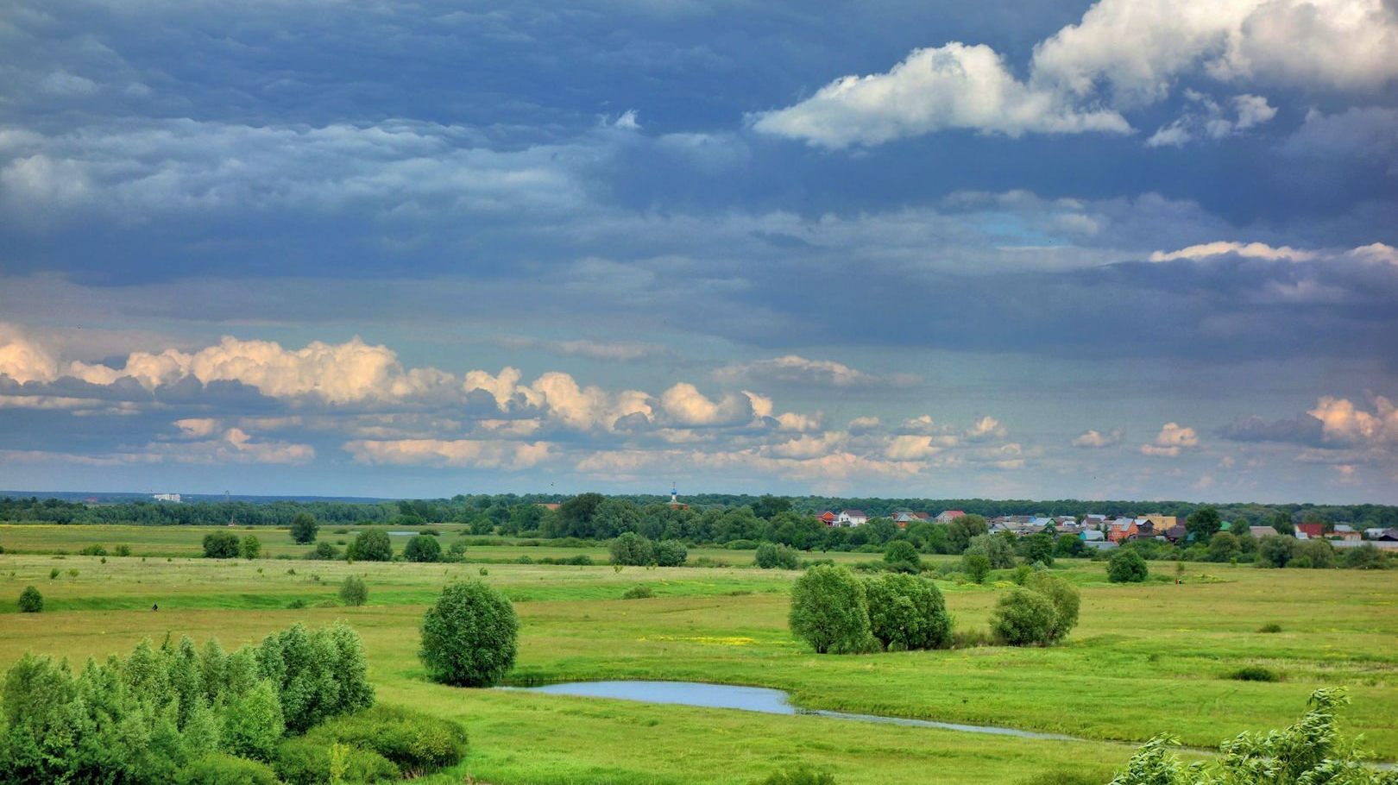
Просторы (prostory) – distese inabbracciabili

Slide 2
La Russia: paese euroasiatico

Slide 3
ВЕРА – VERA – LA FEDE

Slide 4
РУССКАЯ ДУША – RUSSKAJA DUŠA – L’ANIMA RUSSA (generosità – rapporto con il denaro)

Slide 5
ТОСКА – toskà – angoscia, malinconia

Slide 6
Авось a casaccio, seguendo il destino, sperando nella buona sorte

Slide 7
Лень матушка – mamma pigrizia

Slide 8
Мы строим светлое будущее. Noi costruiamo un futuro luminoso.

Slide 9
La mia casa è la mia fortezza

Slide 10
Noi e gli altri: rapporti tra i sessi, concetto di rispetto, ospitalità.

Slide 11
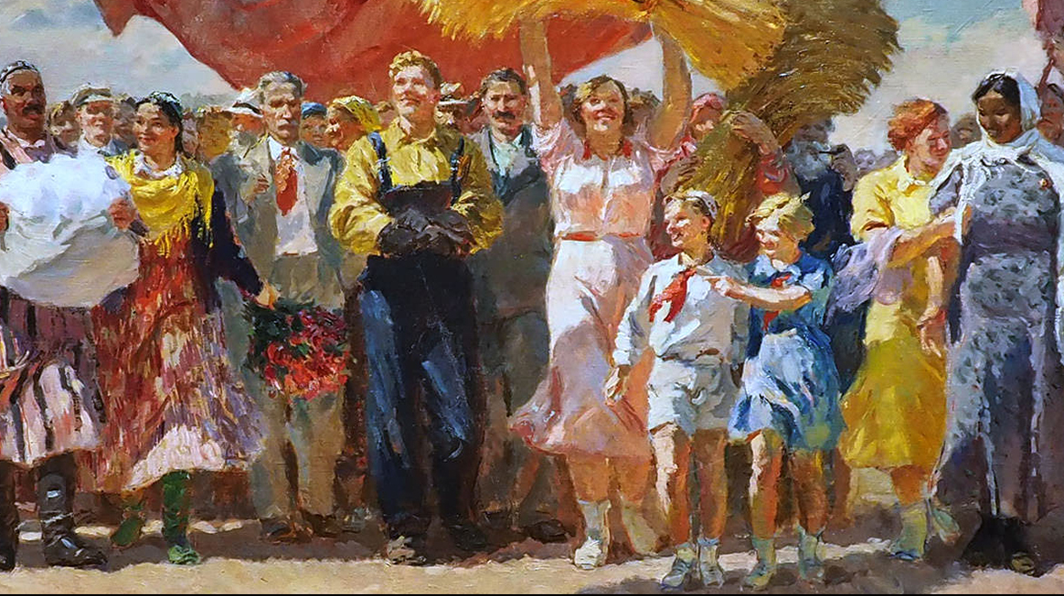
Il collettivismo
IL NOI VIENE PRIMA DELL’ IO (Я ultima lettera dell’alfabeto)

Slide 12
LA VERTICALE DEL POTERE

